Slide 1
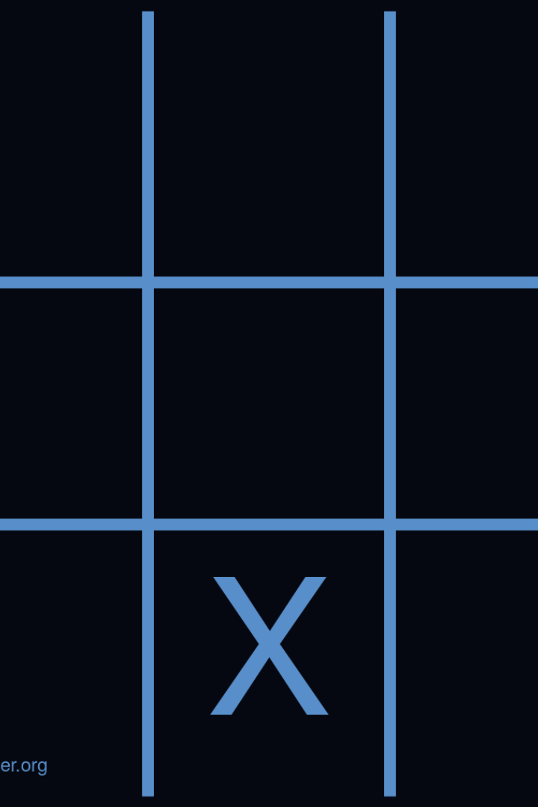
Проект: Крестики Нолики на pygame
Игра "Крестики-нолики" на pygame разработана для развлечения и развития логического мышления.

Slide 2
Введение
1
Идея проекта
Создание интерактивной версии классической игры "Крестики-нолики" с использованием библиотеки Pygame.
2
Цели
Предоставить пользователю возможность играть в эту популярную игру на компьютере с простым и понятным интерфейсом.
3
Задачи
Разработка удобного и функционального варианта "Крестиков-ноликов" с помощью графических возможностей Pygame.

Slide 3
Описание реализации
Структура приложения
Особенности приложения
Используемые технологии
Используются различные классы, отвечающие за игровой процесс, графику и взаимодействие с пользователем.
Реализация динамического отображения игрового процесса, удобное управление и интуитивно понятный пользовательский интерфейс.
Pygame
OpenCV
NumPy
Sqlite3

Slide 4

Описание реализации
1
Дальнейшее развитие
2
Визуальное оформление
Добавление возможности выбора размера поля, реализация многопользовательского режима, улучшение анимации и звукового сопровождения.
Использование более привлекательного интерфейса, добавление анимаций при победе и поражении, улучшение дизайна клеток.
3
Тестирование и отладка
Проведение тщательного тестирования на различных устройствах, выявление и устранение возможных ошибок и недочетов.

Slide 5




Заключение
Выводы
Доработка
Развитие
Игра "Крестики-нолики" на pygame представляет собой увлекательное развлечение и способ развития логического мышления.
Существует потенциал для улучшения визуальной составляющей и добавления новых функциональных возможностей.
Возможность расширения функционала, добавление новых режимов игры и обновления в соответствии с обратной связью пользователей.

